Slide 1
DÜZ YOL İSTƏYİRSƏNSƏ...
MƏKTƏBLİLƏRƏ ƏXLAQ DƏRSLƏRİ
(kiçik və böyük yaşlı şagirdlər üçün nəzərdə tutulub)

Slide 2
Çətinliklərdən qorxmuram. Cəsarət : nağıl-oyun : fəaliyyət : tamaşa. – Bakı : Altun kitab, 2015. – 64 s. – (Əxlaqi dəyərlər).
Çətini ilk addımı atmaqdır, sonra sən də hamı kimi hər şeyi bacaracaqsan. Balaca Ağtük də elə bu cür hərəkət etdi və... dostlarına qoşuldu.
Balaca dostum, cəsarətli ol!!!
Dərs zamanı əlini qaldırmaqdan qorxma! Doğru hərəkət etməkdən və həqiqəti söyləməkdən çəkinmə! Kitabda verilmiş nağıl, hekayə və oyunlar bu işdə sənə yardımçı olacaq!!!

Slide 3
Dəyər verirəm. Hörmət : nağıl-oyun : fəaliyyət : tamaşa. – Bakı : Altun kitab, 2015. – 64 s.
Suya daim ehtiyac olan bir ölkədə bir kasıb qoca və qarı var idi, onlar çox kasıb yaşayırdılar. Bir gün onlar ölkənin ədalətli hökmdarı olan sultana yardım üçün müraciət etməyi qərara aldılar. Lakin sultana layiqli bir hədiyyə aparmaq lazım idi. Qərara aldılar ki, onların ölkəsi üçün çox dəyərli olan su aparsınlar. Sultan bu hədiyyədən çox məmnun qaldı və əvəzində suyun qabını qızılla doldurub qocaya verdi və məsləhət gördü ki, evə qayıdanda Dəclə çayının yanından keçsin. Çayın yanından keçəndə Qoca başa düşdü ki, sultan ona böyük hörmət etmişdir. Bu bolsulu çayın yanında yaşayan adam üçün bir dolça suyun nə əhəmiyyəti var?!. Amma sultan qocanın hədiyyəsindən məmnun qalmışdı. Axı, özünə çox dəyərli olan bir şeyi başqasına vermək üçün gərək nə qədər genişqəlbli olasan. Bu hərəkət doğurdan da hörmətə layiq idi.

Slide 4
Düzünü deyirəm. Düzgünlük : nağıl-oyun : fəaliyyət : tamaşa. – Bakı : Altun kitab, 2015. – 64 s. – (Əxlaqi dəyərlər).
Düzgün adam : Ona əmanət olunan əşyanı yaxşı qoruyar, verdiyi sözü unutmaz, hər zaman həqiqəti söylər, cəsarətli olar, öz məsuliyyətini dərk edər və s. Daha hansı keyfiyyətlərə sahib olar? Bu suala cavab tapmaq üçün bu kitabdakı hekayə və nağılları oxu və oyunlara qoşul.

Slide 5
Ədalətli hərəkət edirəm. Ədalət : nağıl - oyun: fəaliyyət : tamaşa – Bakı : Altun kitab, 2015. – 64 s. – (Əxlaqi dəyərlər).
Təbəssümlər ölkəsinin kraliçası Kəpənək Telli Kraliça Arıya dedi : - Mənim ölkəmdə hər kəsin əməyinə qiymət verilir, haqqı ödənilir. Bizim xoşbəxt yaşamağımızın sirri məhz budur, yəni ədalətdir!
Balaca dostum! Ədalətin nə olduğunu dərindən öyrənmək istəyirsənsə, bu kitabdakı nağıl və hekayələri oxu. Və biləcəksən ki, Ədalətli insan özünə ziyan olsa belə, yenə haqq və ədalətin tərəfində olar, heç kəsin haqqına sahib çıxmaz, həssas olar, zəiflərin haqqını qoruyar.

Slide 6
Sevməyi bacarıram . Sevgi. – Bakı: Altun kitab, 2015. - 64 s. – (Əxlaqi dəyərlər).
«İnsanları tanıdıqca sevmək asan olurmuş». Bu, Zəhra nənənin qızlara danışdığı əhvalatın sonluğudur. Kitabda insanlar arasındakı münasibətdən, həyat sevgisindən və s. danışılır. Kitabda həm də bu mövzuda nağıl-oyunlar, tamaşa və sorğular verilib. 8 yaşlı uşaqlar üçün nəzərdə tutulub.

Slide 7
Səbirli olmağı bacarıram. Səbir : nağıl-oyun : fəaliyyət : tamaşa. – Bakı : Altun kitab, 2015. – 64 s. - (Əxlaqi dəyərlər).
«Paxla» oyunu, «Ayaqqabı bağı» oyunu və s. kitabdan bu oyunları öyrənib oynamaqla səbirli olmağın nədən ibarət olduğunu öyrənəcəksən. Kitabda verilən hekayə və nağıllar bu işdə sənə kömək edəcək.

Slide 8
Yaxşılıqları unutmuram. Vəfa : nağıl-oyun : fəaliyyət : tamaşa. – Bakı : Altun kitab. – 64 s. – (Əxlaqi dəyərlər).
Vəfalı insan dostlarını, tanışlarını və qohumlarını unutmaz. Mütəmadi olaraq onlara zəng edib hal-əhval tutar və ya baş çəkər. Və bir çox belə keyfiyyətlərə sahib olar. Bəs bu keyfiyyətlər hansılardır??? Kitabda buna misal olan hekayələr var. Balaca dostum, kitabı oxu, biləcəksən.

Slide 9
YUXARI SİNİF ŞAGİRDLƏRİ ÜÇÜN

Slide 10
Düz yol istəyirsən ədalətli ol.
Xalqına, elinə sədaqətli ol.
İnsanı yaşadan budur doğrusu, Yaxşılıq ümidi, pislik qorxusu.
Sədi Şirazi

Slide 11
Akar M. Hikmət dənizi. – Bakı : Xəzər, 2008. – 151 s.
Mənqibələrin (ibrətamiz rəvayət), hekayələrin bizim mədəniyyətimizdə çox əhəmiyyətli bir yeri vardır. Sanki sözün, sirrin, hikmətin, ibrətin əsasıdır onlar...
Bu kitabdakı rəvayətlər müxtəlif qaynaqlardan toplanmış və onlardan çıxarılacaq nəticələr də bir qədər İşarə olunmuşdur. Hamısı gerçək hadisələrə söykənirmi? Bilmirik... Ancaq əslində nağılda tarixi dəqiqlik axtarılmaz. Mənqibədə axtarılan görünüş deyil, məğzdir, mahiyyətdir, hikmətdir.

Slide 12
Altun M. Qənaət dükanı.– Bakı : Xəzər, 2009. – 84 s.- (Gözəl davranış hekayələri).
Vətən... Gözəl Vətən... Gözəl ölkəm, gözəl insanlar, gözəl bir tarix... Vətənimizi kəlmələrə sığışdırmaq istəsək, ağlımıza ilk olaraq gözəl kəlməsi gəlir. Sonra yardımlaşma, səbr, əzm, fədakarlıq, qənaət, dostluq, qəhrəmanlıq, vəfa, doğruluq, yaxşılıq, qonşuluq kimi kəlmələrə sığışdırmaq istəyirik Vətəni.
Bunlardan hansını gərəksizdir deyə həyatımızdan ata bilərik?..
Bu əsərlə tədricən itməyə üz tutan gözəllikləri hər sətirdə xatırlatmaq istəyirik.

Slide 13
Aydın Ç. Yaxşılıq. – Bakı: Xəzər, 2009. – 93 s. – (Gözəl davranış hekayələri).
Ömrümüzün hər anında kiməsə yaxşılıq edə bilərik. Şəhərdə, kənddə, sinifdə, küçədə, avtobusda, metroda... Təki içimizdə kiçik də olsa, bir qığılcım parlasın.
İçimizdən keçən yaxşı niyyətlər belə bizim əxlaqımızı gözəlləşdirir və bir gün gəlir o yaxşılığı həyata keçirmək imkanı doğur. Hələ bir də qəmgin bir çöhrənin gülümsəməsinə səbəb ola biliriksə, dünyanın ən bəxtəvəri oluruq!
Kitabda Asif adlı bir şəhərlinin yay aylarında kənddə başına gələn əhvalatlar əks olunmuşdur.

Slide 14
Koca H. Basdırılmış pul. – Bakı : Xəzər, 2008. – 105 s.
Elə gözəl hekayələr var ki, onları oxumaqla həm ibrət alır, həm də həyatda nə üçün yaşadığımızı dərk edirik. Əlinizdəki bu kitab da bu məqsədə xidmət edən hekayələr məcmuəsindən ibarətdir; yem torbasından çıxan qarışqa, ata-ana və övladlar üçün işləyən gənc, xöşbəxtliyin yollarını axtaran sultan, kibirli zənginin başına gələnlər, heyvanların dilini öyrənmək istəyən adam və digərlərinin başına gələn sərgüzəştlər hamımız üçün böyük ibrət olacaq.

Slide 15
Oğuz M. Ən gözəl hədiyyə. – Bakı : Xəzər, 2008. – 96 s.
Kitabda Peyğəmbərimiz haqqında olan hədislərin timsalında gözəl davranış qaydaları təbliğ olunur.

Slide 16
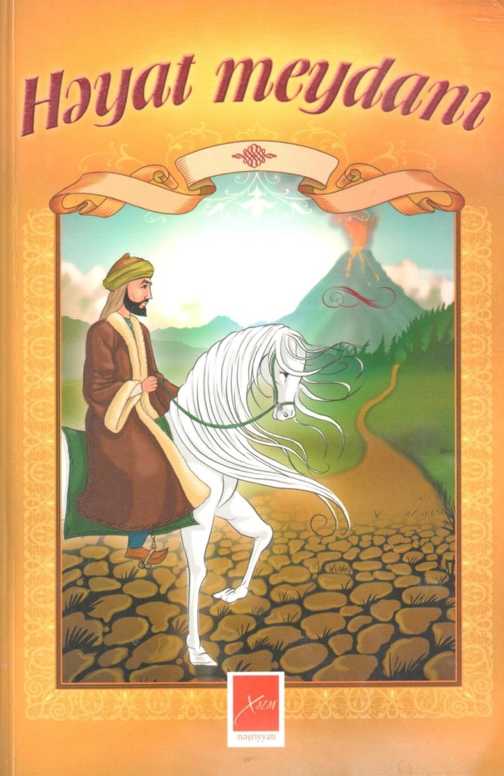
Sezgin O. Həyat meydanı. – Bakı : Xəzər, 2009. – 54 s.
«İnsan sərf etdiyi əmək qədər qazanar.
Hərəkət və fəaliyyət... Dayanmadan gecə-gündüz çalışmaq»...
Kitab bizə bunu deyir. Kitabda Himmət Sultanın səyahəti boyu rastlaşdığı hadisələrlə tanış olduqca bir daha buna əmin oluruq.

Slide 17
Təcili qan axtarılır. – Bakı : Xəzər, 2008. – 80 s.
Bəzən ətrafımızdakı hadisələrə çox laqeyd yanaşırıq. Bu davranışımız çox sevdiyimiz bir insanın əziyyət çəkməsinə səbəb ola bilər. Bəzən də tamahımızın qurbanı olur, pul qazanmaq üçün insanları aldadırıq. Sonra isə etdiklərimizə peşman oluruq.

Slide 18
Turan K. Gül ətirli hekayələr. – Bakı : Xəzər, 2007. – 168 s.
Zahirən qəliz kimi görünən bəzi həqiqətləri təmsillərlə, yəni misal gətirərək, hekayə yolu ilə izah etmək onların başa düşülməsini asanlaşdırır.
Əlinizdəki bu əsər də məhz təmsillərdən ibarət gül dəstəsini sizə təqdim etmək üçün qələmə alındı. Bu kitabda daha çox ibrətamiz hekayələr öz əksini tapmışdır.

Slide 19
Tücan Ə. Soyuq su.– Bakı : Xəzər, 2009. – 83 s. – (Gözəl davranış hekayələri).
«Soyuq su» kitabında müəllif oxucunu insan mənəviyyatının daha dərin qatlarına nəzər salmağa çağırır. Oxucu onun bələdçiliyi ilə sonsuz mənəviyyat səmasına səyahət edir. Buradakı müşahidələri onu düşündürür, özünə və insanlara münasibətdə daha səmimi və daha ədaləli olmağa sövq edir.

Slide 20
Məlumat-biblioqrafiya şöbəsi
Əhmədova S.

